Slide 1
HỒI QUY và TƯƠNG QUAN
THỐNG KÊ TOÁN HỌC

Slide 2


Slide 3
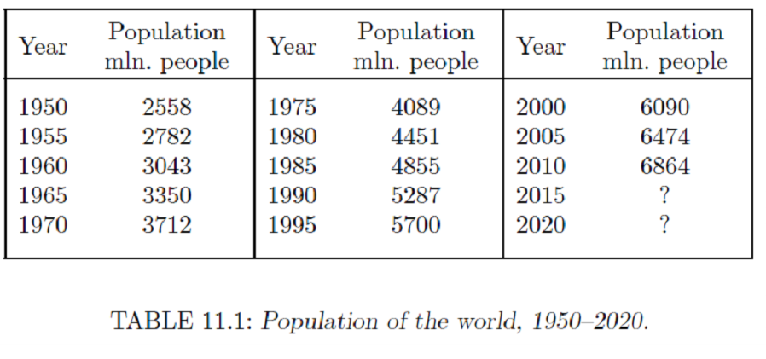
Ví dụ

Slide 4
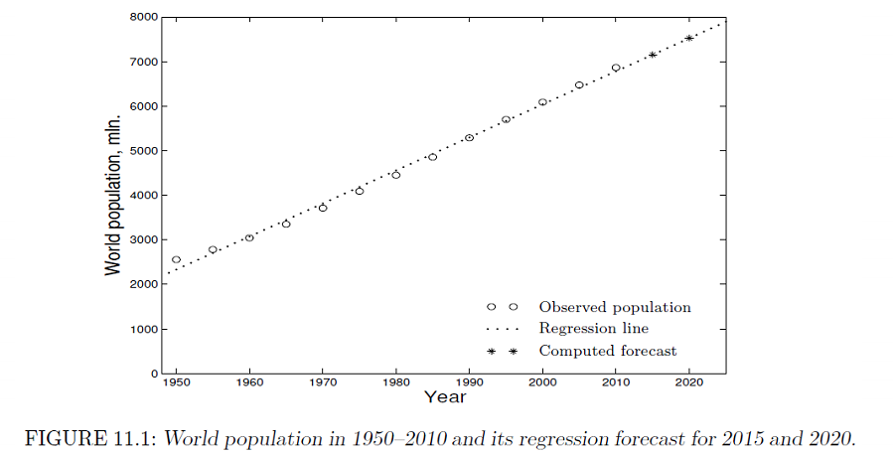
Ví dụ

Slide 5
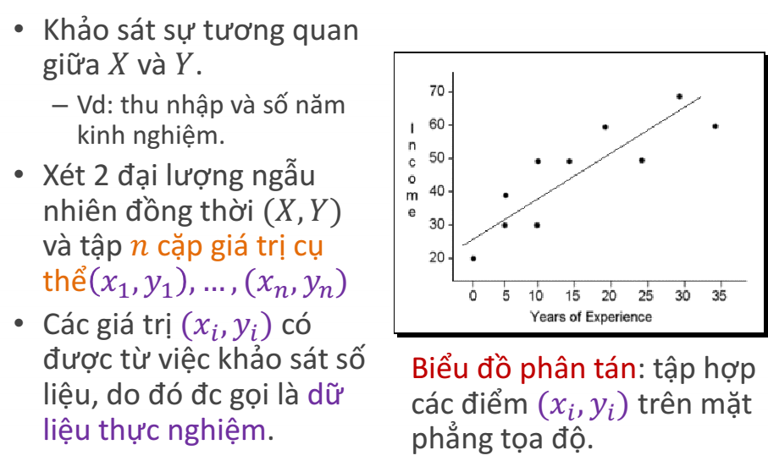
Biểu đồ phân tán

Slide 6
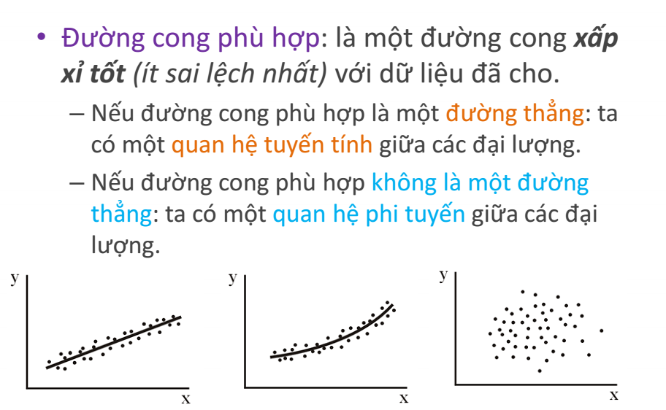
Đường cong phù hợp

Slide 7
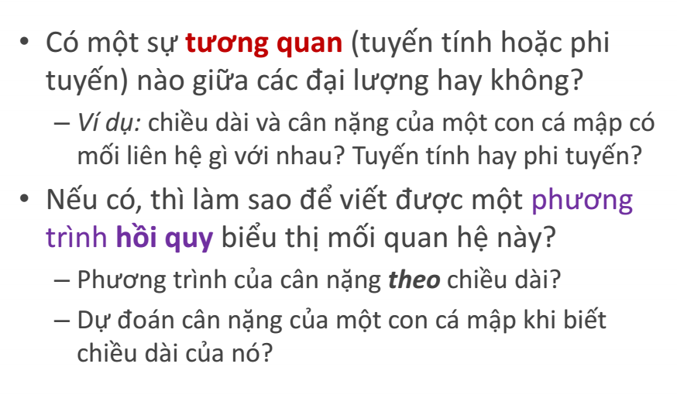
Vấn đề đặt ra

Slide 8


Slide 9
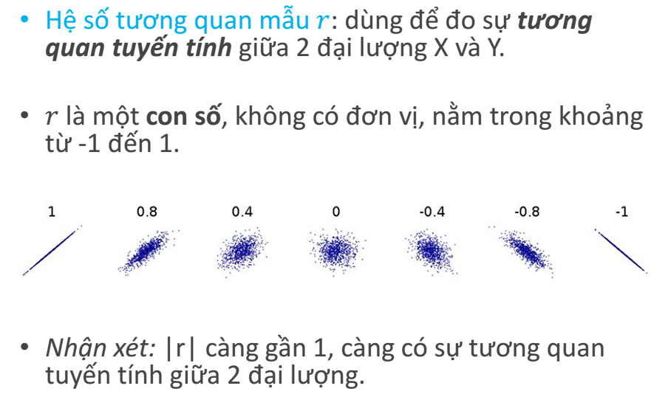
Hệ số tương quan mẫu

Slide 10
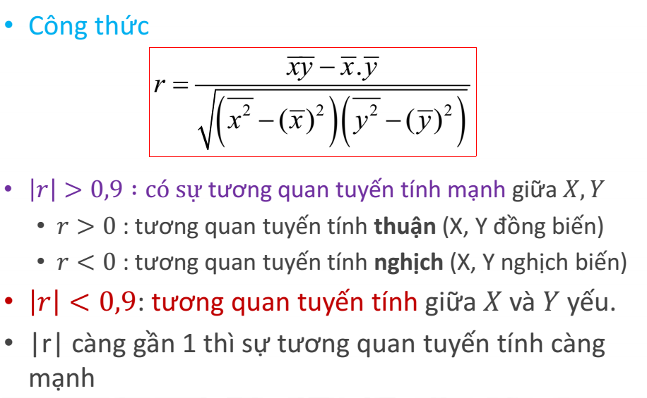
Hệ số tương quan mẫu

Slide 11
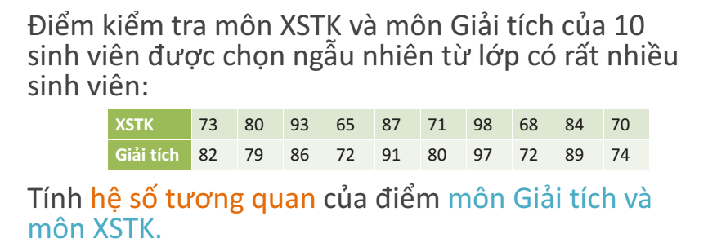
Ví dụ

Slide 12
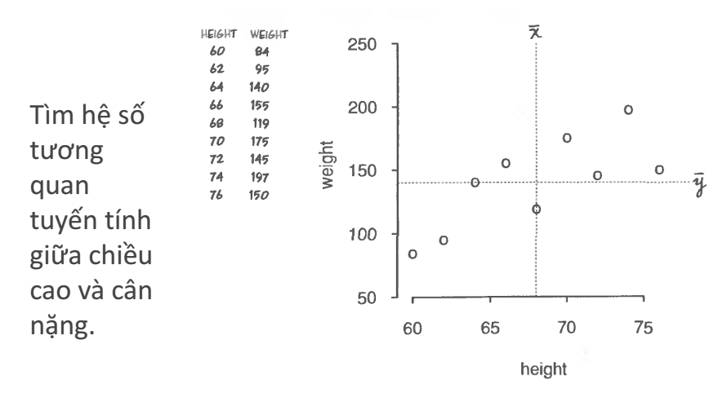
Bài tập

Slide 13


Slide 14
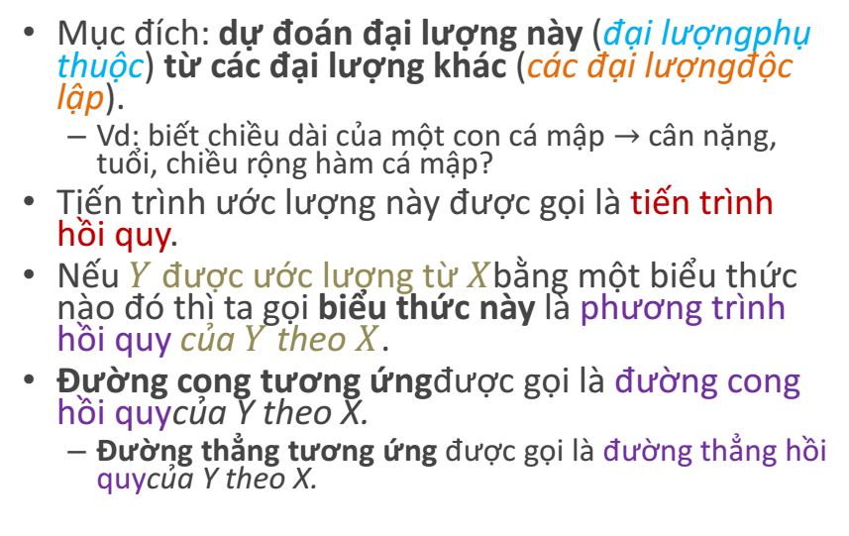
Hồi quy

Slide 15


Slide 16
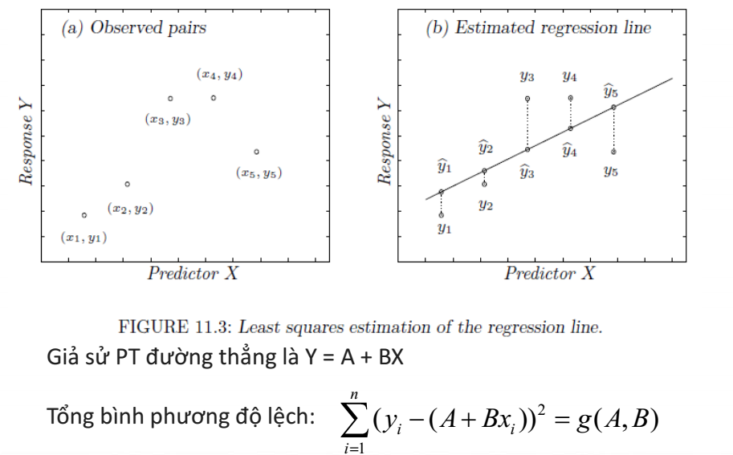
Đường thẳng bình phương bé nhất

Slide 17
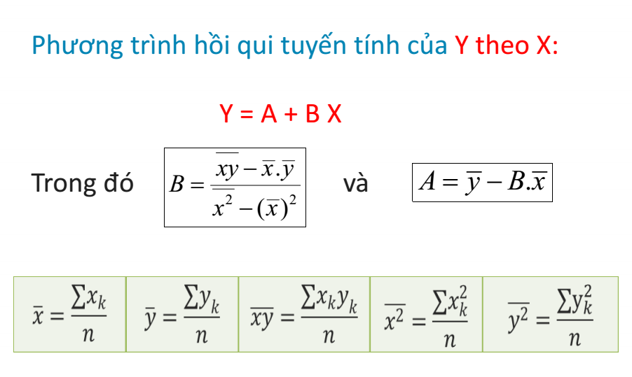
Phương trình hồi quy tuyến tính

Slide 18

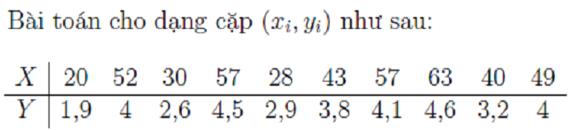





Sử dụng máy tính

Slide 19

Sử dụng máy tính

Slide 20
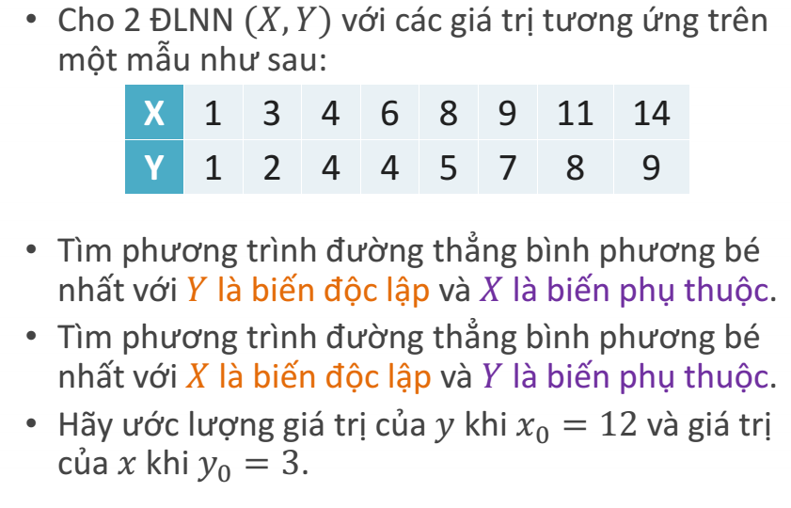
Ví dụ

Slide 21
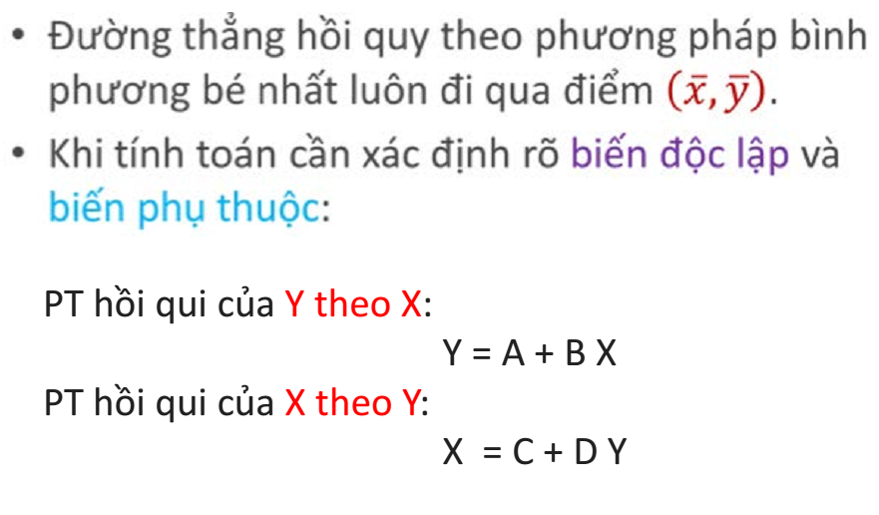
Lưu ý

Slide 22
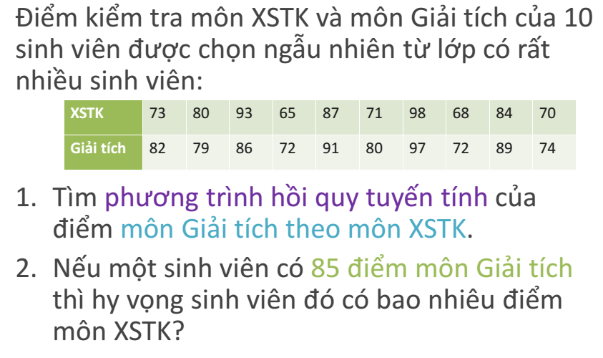
Ví dụ

Slide 23
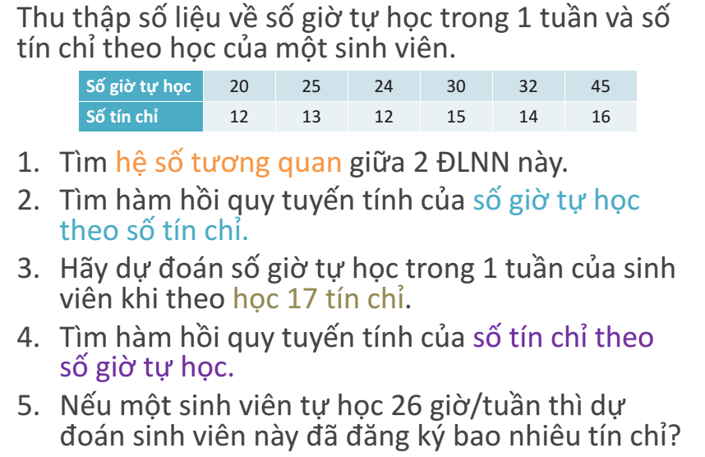
Bài tập

